Slide 1

Разработка библиотеки функций на языке Python, реализующей автоматизированное построение динамических графических пользовательских интерфейсов
Василян Артур Размикович, студент группы РК6-73Б
var19r219@student.bmstu.ru
Научный руководитель: Соколов Александр Павлович
Место проведения: МГТУ им. Н. Э. Баумана
Кафедра: Системы автоматизированного проектирования (РК-6)
Россия, Москва, 2023 г.

Slide 2
Содержание
Введение.
Подходы к разработке пользовательского интерфейса.
Постановка задачи.
Цель и задачи.
Базовый принцип генерации GUI.
Программная реализация.
Разработка тестового web-приложения.
Особенности генерации GUI на основе aINI.
Пример генерации GUI на основе aINI.
Запуск web-приложения на тестовом сервере.
Заключение.

Slide 3
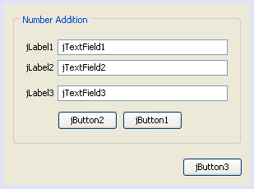
Введение
Интерфейс¹— это совокупность средств, методов и правил взаимодействия, управления, контроля и т.д. между элементами системы;
Пользовательский интерфейс¹ — это разновидность интерфейсов, в котором одна сторона представлена человеком-пользователем, другая — машиной-устройством.
Графический пользовательский интерфейс¹ (GUI) — это разновидность пользовательского интерфейса, в котором элементы интерфейса, представленные пользователю на дисплее, исполнены в виде графических изображений.
Рис. 1. Пример GUI

Slide 4
Подходы к разработке пользовательского интерфейса
На основе пользовательских целей¹.
Методы взаимодействия человека и ЭВМ:
Ограничительный. Пользователь должен иметь необходимые знания для того, чтобы самому планировать ход выполнения своего задания из предоставляемых ему операций.
Направляющий. Каждая из целей соответствует определенному пользовательскому заданию, которое может выполнить ЭВМ, взаимодействуя с пользователем.
Методический подход².
Мониторинг действий оператора.
Применения типовой системы показателей качества. Обеспечивается оценка качества пользовательского интерфейса.
Автоматизация программирования и документирования пользовательского интерфейса (возможность автоматизированного документирования интерфейса программы).
Интерпретация сценария воздействия пользователя в стандартные программные процедуры.
Так же существует метод построение пользовательского интерфейса с использованием интерактивного машинного обучения³.

Slide 5
Постановка задачи
Цель и задачи
Цель: разработать библиотеку, обеспечивающую автоматизацию построения динамических пользовательских интерфейсов.
Задачи:
Рассмотреть существующие подходы разработки GUI.
Разработать тестовое web-приложение.
Запустить разработанное web-приложение на тестовом сервере.
Изучение существующего web-приложения comwpc.*
Доработка библиотеки pycomsdk в части возможности генерации GUI.*
Интеграция разработки в состав web-приложения comwpc и тестирование.*

Slide 6
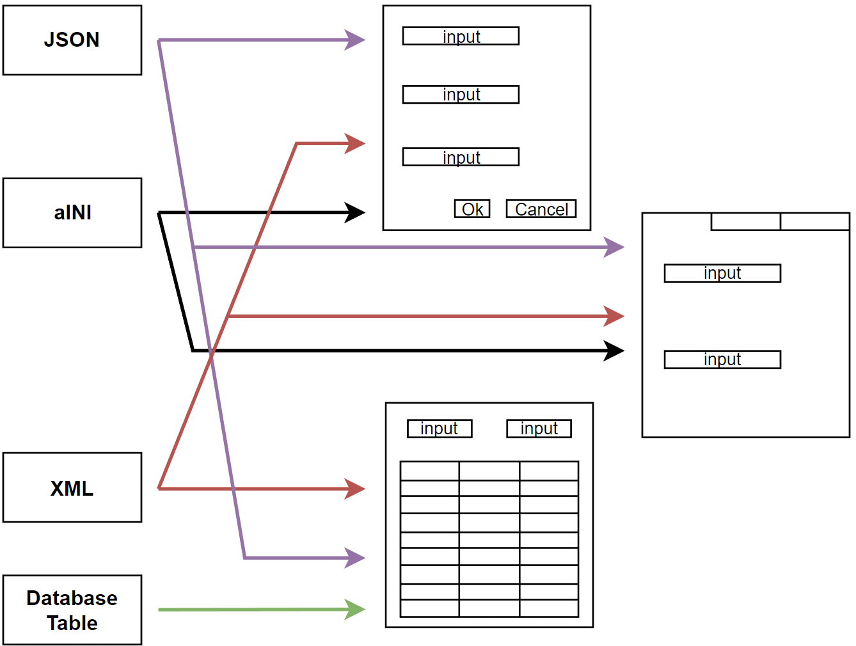
Постановка задачи
Базовый принцип генерации GUI
Возможные типы графических форм ввода
На рис.2 слева представлены предметно-ориентированные языки (DSL), с помощью которых можно описать элементы интерфейса для дальнейшей генерации.
В рамках проекта был выбран aINI из-за несложного синтаксиса.
Рис. 2. Схема базового принципа генерации GUI на основе DSL

Slide 7
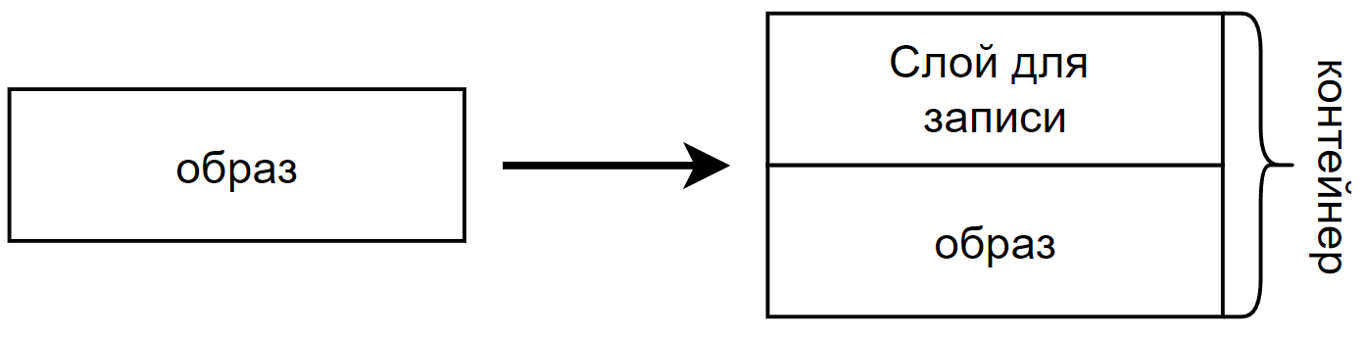
Программная реализация
Разработка тестового web-приложения
Использовались: Django¹, Docker², Nginx³.
Контейнеризация — это способ упаковки приложения и всех его зависимостей в один образ, который запускается в изолированной среде, не влияющей на основную операционную систему.
Docker-образ — шаблон для создания Docker-контейнеров.
Рис. 2. Создание контейнера на основе образа⁴
________________________________________________________________________________________________________________________________________________
[1] Django — это Python web-фреймворк, с помощью которого можно вести разработку web-приложения.
[2] Docker — программное обеспечение, применяемое для разработки web-приложений в средах с поддержкой контейнеризации.
[3] Nginx — веб-сервер и почтовый прокси-сервер.

Slide 8
Программная реализация
Особенности генерации GUI на основе aINI
urlpatterns – список всех URL, которые обрабатываются web-приложением.
gui– функция-представления, которая сопоставлена с адресом URL с помощью функции path() и которая обрабатывает запрос по этому адресу.
…
urlpatterns = [
path("", gui, name="gui"),
path(«image_upload/", image_upload, name="upload"),
path("admin/", admin.site.urls),
]
…
Листинг 1. Содержимое файла urls.py
В функции gui используется HTML файл (title.html), который был сгенерирован c помощью преобразователя данных в формате aINI в HTML-код.
def gui(request):
return render(request, "title.html")
Листинг 2. Функция-представления gui в views.py
В разработке программы для генерации HTML файла на основе aINI использовалась библиотека pyparsing¹.

Slide 9
Программная реализация
Пример генерации GUI на основе aINI
<!DOCTYPE HTML>
<html>
<head>
<meta charset="utf-8">
<title>title</title>
</head>
<body>
<h1>Пункт 1</h1>
<p><b>Параметр X</b><br>
<input type="text" value="VX"></p>
<p><b>Параметр Y</b><br>
<input type="text" value="YX"></p>
<p><<input type="checkbox" name="Флажок 1" checked>Флажок 1</p>
<p><<input type="checkbox" name="Флажок 2" checked>Флажок 2</p>
<h1>Пункт 2</h1>
<p><<input type="checkbox" name="Флажок 3">Флажок 3</p>
</body>
</html>
[sec1]//Пункт 1
X=VX//Параметр X
Y=YX//Параметр Y
box=[1] {0|1}//Флажок 1
box=[1] {0|1}//Флажок 2
[sec1]//Пункт 2
box=[0] {0|1}//Флажок 3
Рис. 3. Входные данные в формате aINI
Рис. 4. Результат работы разработанного преобразователя

Slide 10
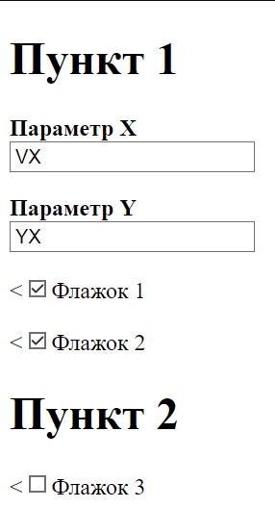
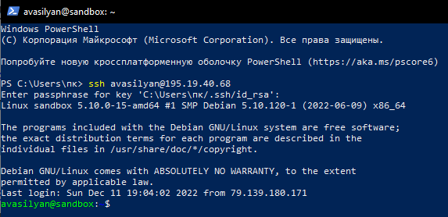
Запуск web-приложения на тестовом сервере
Рис. 5. Вход на сервер
Рис. 6. Работа web-приложения на тестовом сервере

Slide 11
Заключение
Были рассмотрены существующие подходы разработки GUI;
была разработана программа для преобразования данных формата aINI в HTML-код;
в рамках Django было разработано web-приложение, использующее сгенерированный интерфейс;
автоматизированное построение GUI на основе данных в формате с простым синтаксисом (например, aINI) позволяет создавать графические интерфейсы пользователям без знаний программирования.

